Slide 1

Sensing the Environment

Slide 2
Last time

Slide 3
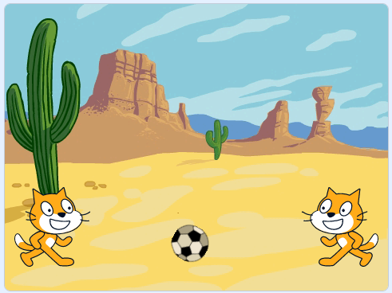
Practise of football

Slide 4
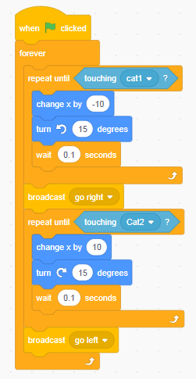
Practise of football “Ball”

Slide 5
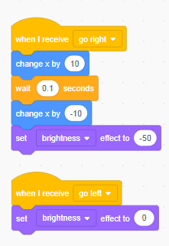
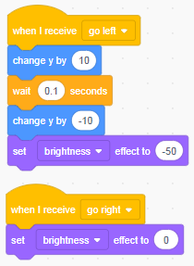
Practise of football “cat1 &2”
sprite “cat1” sprite “cat2”

Slide 6
Sensing the Environment
الشعور بالبيئة المحيطة للكائن

Slide 7

الشعور بالبيئة المحيطة للكائن “sprites”
لا يتم حساب الرسائل بين ال sprites ولا حساب احداثيات ال sprites على انها من اجهزة الاستشعار.
لدينا فقط touching color block .
امثلة لأجهزة بها نظام استشعار :
الغلاية الكهربائية .- يستشعر درجة غليان الماء .
المكنسة الكهربائية الآلية.- تستشعر البيئة المحيطة وتبدأ بالتنظيف .

Slide 8
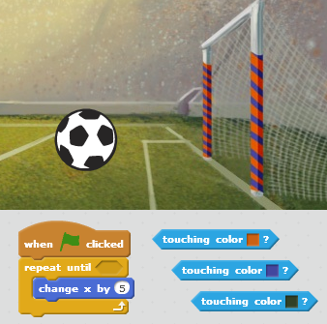
الشعور بالبيئة المحيطة للكائن “sprites”
مثال السيناريو الاتى:
نريد أن تتوقف الكرة عن تجاوز المرمى. من الجيد أن تكون المرمى بألوان مميزة ،هناك لونان على أعمدة المرمى ،نحتاج فقط إلى التحقق من لمس أي من الألوان.
ولكن، هناك خدعة هنا. إذا أوقفنا الكرة بمجرد ملامستها لأي من الألوان المميزة على دعامات المرمى ،فلن تتمكن الكرة من الدخول داخل المرمى!
قد نحقق المزيد من النجاح إذا تحققنا من اللون الأخضر الغامق للعشب خلف المرمى ، مع الحرص الشديد على أن لون العشب مميز في جميع أنحاء الملعب حتى لا تتوقف الكرة في منتصف الطريق.

Slide 9
Movement in apath “Example”

Slide 10
Movement in a path
في هذا المثال ، لدينا كرة كـ sprite . لا يتحرك من تلقاء نفسه ، لكنك ستحركه باستخدام مفاتيح الأسهم لليسار ولليمين ولأعلى ولأسفل.
تشبه الخلفية خريطة متاهة أو زنزانة.
سنقوم بإعداد Blocks بحيث لا يمكن للكرة أن تتحرك خارج الجدران.
المناطق التي يمكن المشي فيها بلون واحد والجدران بلون آخر.

Slide 11

Maze
نستخدم هذة الصورة كخلفية او backdrop لهذا المثال .

Slide 12
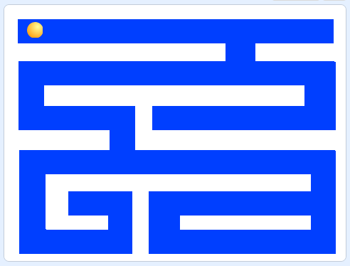
Maze – Ball sprite
نختار اى شكل دائري صغير .
ضع الكرة داخل المنطقة الزرقاء .مع تغيير حجمها لتصبح داخلها.

Slide 13
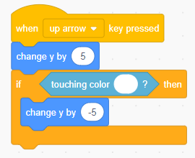
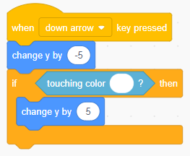
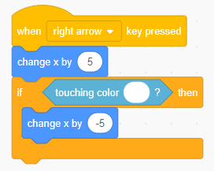
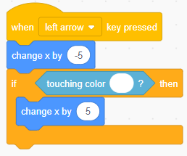
Maze – Ball sprite

Slide 14
Sliding Down the Slope “Example”

Slide 15
Sliding Down the Slope
في هذا البرنامج ، نترك الكرة تسقط "بشكل طبيعي" على منحدر ، ونشاهدها تنزلق ببطء.
الاتجاه الكبير لحركة الكرة لأسفل ، مثل جرها بواسطة الجاذبية.
عندما يقابل المنحدر ،
فإن المنحدر سيقوده إلى يمين الشاشة ، بينما لا يزال يتحرك لأسفل.
تتوقف الكرة عندما تصطدم بحافة الشاشة.

Slide 16


Sliding Down the Slope - Backdrops
نختار اى صورة منهم كخلفية او backdrop لهذا المثال .

Slide 17
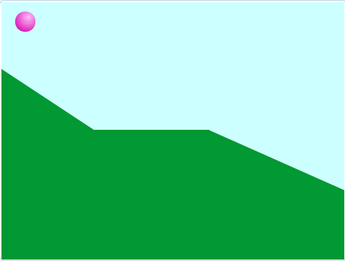
Sliding Down the Slope – Ball sprite
نختار اى شكل دائري.
ضع الكرة فى اعلى الstage لبدأ الحركة.

Slide 18

Sliding Down the Slope – Ball sprite
بدلاً من استخدام العلم الأخضر ، سنبدأ البرنامج بالمفتاح “p” على لوحة المفاتيح ، وهو ما يعني "تشغيل". من الشائع أيضًا استخدام “g” لـ “go” أو “r” لـ “run” .
تم العثور على ال not block ضمن Operators tab .

Slide 19
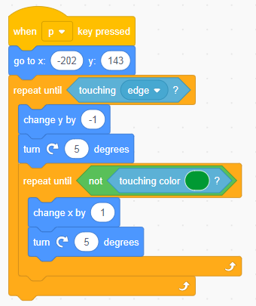
Sliding Down the Slope – Ball sprite
نبدأ بسحب ال script الاتى لتحريك الكرة على المنحدر .
تستمر الكرة في الدوران من أجل التأثير البصري.
لن يؤثر ذلك على الحركة لأننا نستخدم change-x block و change-y block .

Slide 20
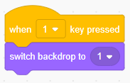
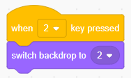
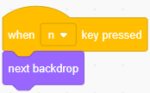
Sliding Down the Slope – Chang backdrop
لتغيير ال backdrop نختار “1” او “2” او “n” .

